Slide 1


재외동포를 위한 한국어(영어권)
6-1
재미한국학교협의회 (NAKS)
The National Association for Korean Schools

Slide 2
Unit 08
생활 속의 단위
단어 학습 링크
https://quizlet.com/join/ZRwGaVKgR
재미한국학교협의회 (NAKS)
The National Association for Korean Schools

Slide 3

사람들이 무엇을 하고 있어요?
달리기 할 때의 속도, 바나나의 무게를 어떻게 말해요?
여러분은 생활 속에서 무게, 속도, 길이 등을 잴 때 어떤 단위를 많이 사용해요?
재미한국학교협의회 (NAKS)
The National Association for Korean Schools

Slide 4
8과에서는 다양한 단위를 사용해서 길이, 무게, 속도 등을 설명해 봅시다.
학습 목표
학습 내용
길이, 무게, 속도 등의 수치를 설명할 수 있다.
그래프를 읽고 비율을 해석할 수 있다.
주제: 생활과 단위
어휘: 단위, 비율
문법: 1. 배가 되다/
증가하다/감소하다
2. –(으)ㄴ/는 데 반해
문화: 한국에서 사용하는 단위
재미한국학교협의회 (NAKS)
The National Association for Korean Schools

Slide 5

단위 표현
교과서 76쪽
길이 | mm | cm | m | km
 | mile | ft | in | yd
무게 | g | kg | lb | oz
속도 | km/h, mi/h |  | m/s
책의 크기나 발의 크기, 키를 잴 때 사용하는 단위는 뭘까요?
집에서 학교까지의 거리는 어떤 단위로 잴까요?
몸무게, 과일 무게를 재는 단위는 뭘까요?
자동차 속도, 빛의 속도를 재는 단위는 뭘까요?
재미한국학교협의회 (NAKS)
The National Association for Korean Schools

Slide 6

©cleanpng.com
알아두면 유용한 상식
선생님의 어휘 노트
최초의 미터는 1790년 프랑스의 탈레방이라는 사람이 제안. 1미터는 적도에서 프랑스 파리를 거쳐 북극까지의 거리인 프랑스 자오선을 천만분의 일로 나눈 값. 길이는 미터, 무게는 킬로그램, 부피는 리터를 기본으로 하는 국제 도량형 단위체계 완성. 현재는 빛이 진공상태에서 299792458분의 1초 동안에 이동한 거리를 1미터로 정함.
1yd = 0.9144m
1in = 2.54cm
1mile = 약 1.6m
1ft = 30.48cm
재미한국학교협의회 (NAKS)
The National Association for Korean Schools

Slide 7
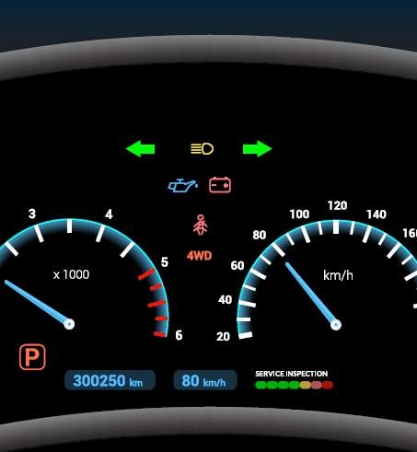
각각의 사진에 맞는 단위를 써서 표현해 보세요.
교과서 76쪽 연습문제 1
재미한국학교협의회 (NAKS)
The National Association for Korean Schools

Slide 8
비율 관련 어휘
교과서 77쪽
비율 | 할인율 |  | 평균
2배 | 4:5(4대5) |  | 10%
2/3 | 더하다 |  | 빼다
곱하다 |  | 나누다
연습문제 2 풀기
재미한국학교협의회 (NAKS)
The National Association for Korean Schools

Slide 9
비율 관련 어휘
교과서 77쪽
15% | 35%
2:3 | 1:2 | 3:7
2+3=5 | 5-2=3 | 2×3=6 | 6÷3=2
각각의 표현들을 한국어로 읽어 보세요.
재미한국학교협의회 (NAKS)
The National Association for Korean Schools

Slide 10


교과서 78쪽
오늘 들을 이야기는 옛날이야기예요. 교과서에 산길을 걷는 두 사람이 보이지요? 두 사람은 어떤 관계일까요?
두 사람이 어떤 관계인지, 무슨 이야기를 나누는지 잘 들어 보세요.
Audio
20
두 사람은 어떤 관계인 것 같아요?
나그네는 뭘 궁금해했어요?
소년은 나그네의 질문에 어떻게 대답했어요?
재미한국학교협의회 (NAKS)
The National Association for Korean Schools

Slide 11
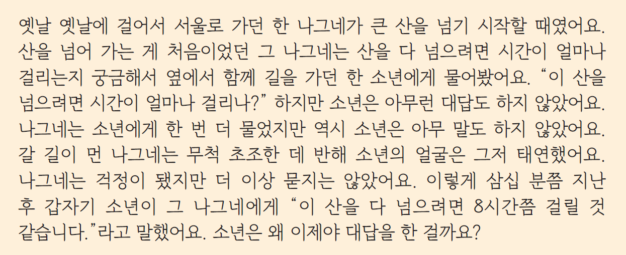
대화 주요 부분
상세 읽기
2명씩 대화문 함께 읽기
재미한국학교협의회 (NAKS)
The National Association for Korean Schools

Slide 12
오늘의 문법 1. 배가 되다/증가하다/감소하다
가격(평균) | 1963년 | 2017년 | 차이
라면 값 | 10원 | 800원 | 80배
짜장면 값 | 25원 | 5,000원 | 200배
시내버스 요금 | 8원 | 1,300원 | 약 160배
선생님: 지난 세월 동안 한국의 물가가 얼마나 변했는지를 보여 주는 도표예요.
유진: 우와, 엄청 많이 올랐네요.
선생님: 짜장면 값이 50여 년 동안에 200배가 되었어요.
시내버스 요금도 약 160배가 증가했네요.
재미한국학교협의회 (NAKS)
The National Association for Korean Schools

Slide 13
오늘의 문법 1. 배가 되다/증가하다/감소하다
문장 만들기
This expression indicates that a number or quantity changes as much as the number.
It is used for the degree of change such as increase or decrease.
갓난아기의 키가 두 배가 되는 데 얼마나 걸리나요?
미국은 한반도의 40배가 되는 땅을 가지고 있어요.
고등학교에 가면 용돈이 두 배가 되면 좋겠어요.
교과서 79쪽 연습 문제 1
재미한국학교협의회 (NAKS)
The National Association for Korean Schools

Slide 14
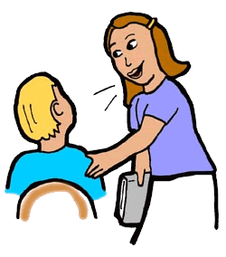
오늘의 문법 2. –(으)ㄴ/는 데 반해
선생님: 한국은 언제 새 학년이 시작되는지 알아요?
조쉬: 8월에 시작하지 않아요?
©clipart-library.com
선생님: 미국은 새 학년이 8월이나 9월에 시작하는 데 반해 한국은 3월에 시작한답니다.
미국은 여름 방학이 긴 데 반해 한국은 여름 방학이 아주 짧아요. 대신 겨울 방학이 길답니다.
재미한국학교협의회 (NAKS)
The National Association for Korean Schools

Slide 15
문장 만들기
오늘의 문법 2. –(으)ㄴ/는 데 반해
This expression indicates that the contents of the first clause and the second clause are
contradictory facts.
한국에서는 몸무게를 잴 때 킬로그램(kg)을 사용하는 데 반해 미국에서는 파운드(lb)를 사용한다.
키는 센티미터로 적는 데 반해 발 크기는 밀리미터로 적는다.
요즘은 일교차가 커서 낮에는 더운 데 반해 아침, 저녁에는 좀 쌀쌀한 편이다.
교과서 79쪽 연습 문제 2
재미한국학교협의회 (NAKS)
The National Association for Korean Schools

Slide 16
오늘의 문법 2. –(으)ㄴ/는 데 반해: Conjugation Rules
1 | 동사/ 있다/없다 | 받침 O | + -는 데 반해 | 받는 데 반해
 |  | 받침 X | + -ㄴ 데 반해 | 보는 데 반해
 |  | ㄹ 받침 | + -ㄴ 데 반해 (verb stem ㄹ dropping) | 사는 데 반해
2 | 형용사 | 받침 O | + -은 데 반해 | 작은 데 반해
 |  | 받침 X | + -ㄴ 데 반해 | 큰 데 반해
재미한국학교협의회 (NAKS)
The National Association for Korean Schools

Slide 17
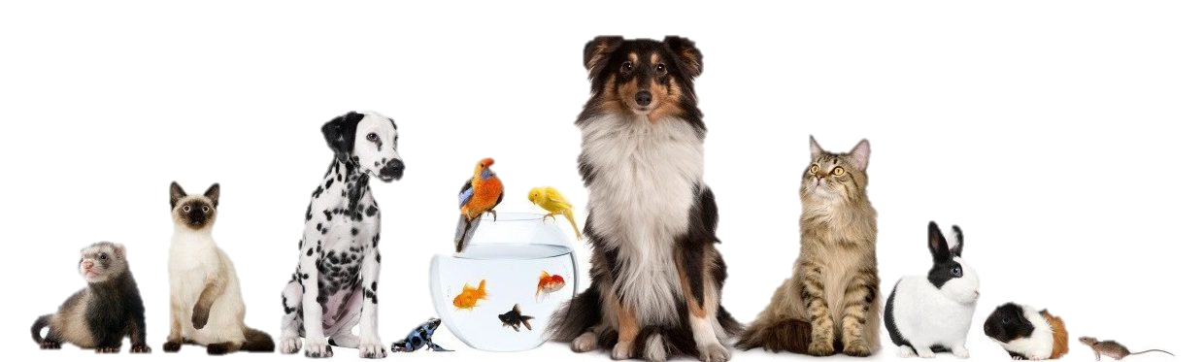
듣기 전 활동: 좋아하는 반려동물 고르기
교과서 80쪽
©wku.ac.kr
여러분이 가장 좋아하는 반려동물은 뭐예요?
집에 개가 있나요? 개는 종류가 참 많지요? 푸들, 말티즈, 시추, 진돗개… 어떤 개예요?
재미한국학교협의회 (NAKS)
The National Association for Korean Schools

Slide 18
듣기 활동 전 새 단어 확인
교과서 71쪽
품종 | 운행되다 | 개통되다
시속 200km 이상으로 운행되는 고속 열차를 타 본 적이 있나요?
개의 품종 선호도 조사 결과 1위는 어떤 개였을까요?
재미한국학교협의회 (NAKS)
The National Association for Korean Schools

Slide 19

교과서 80쪽
한국인은 어떤 반려동물을 가장 선호할까요? 그 비율이 어느 정도 될 거라고 생각해요?
©wku.ac.kr
2. 반려동물 선호도에 관한 뉴스 듣기
Audio
21
조사 결과 1위와 2위가 뭐였어요? 비율은 얼마나 돼요?
과거에 비해 반려동물을 찾는 사람들이 늘었나요, 줄었나요?
가장 좋아하는 개 품종은 뭐였나요?
연습 문제 2
재미한국학교협의회 (NAKS)
The National Association for Korean Schools

Slide 20
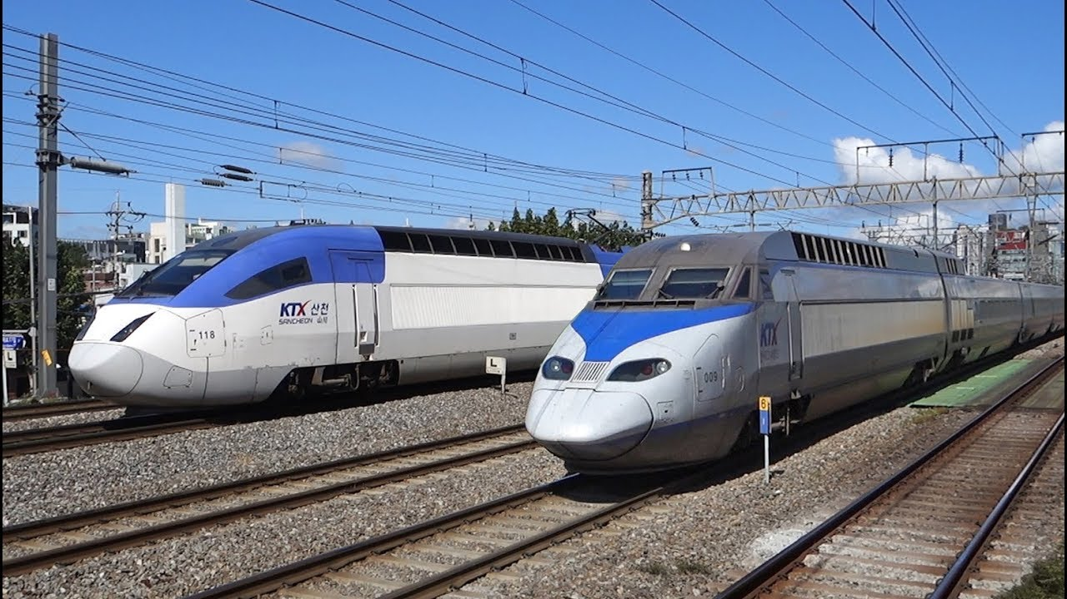
교과서 80쪽
한국에서 KTX를 타 본 적 있어요?
세계 여러 나라의 고속 열차에 대해 얼마나 알고 있어요? 교과서 연습문제 3번의 내용을 먼저 읽고 인터뷰를 들어 볼게요.
©ktxtrains.com
Audio
22
3. 고속 열차에 대한 전문가 인터뷰 듣기
고속 열차는 주로 어떤 에너지를 사용하나요?
KTX를 이용하면 서울에서 부산까지 얼마나 걸려요?
연습 문제 3
재미한국학교협의회 (NAKS)
The National Association for Korean Schools

Slide 21

교과서 81쪽
반려동물에 대한 선호도 조사해서 발표하기
친구들이 좋아하는 반려동물에 대해 조사해서 이야기해 봅시다.
교과서에 마련된 질문들을 가지고 친구들을 대상으로 조사를 해 보세요.
메모를 바탕으로 표나 그래프를 만들고 그 내용을 간단하게 발표해 보세요.
©webstocckreview.net
재미한국학교협의회 (NAKS)
The National Association for Korean Schools

Slide 22


교과서 82쪽
읽기 전 활동:
기네스북은 ‘우주의 모든 사물과 현상에 대해 세계최고기록을 모은 책’입니다. 1등만을 기록해 놓은 책으로 세계에서 가장 많이 팔린 책이라고 하네요. 1955년에 처음 나온 이후 지금은 100여 개국에서 매년 발행되고 있다고 합니다.
재미한국학교협의회 (NAKS)
The National Association for Korean Schools

Slide 23
읽기 활동 전 새 단어 확인
교과서 83쪽
발간하다 | 구기
바닥이 나다
책, 신문, 잡지 따위를
만들어 내다
球공 구 技재주 기
다 쓰고 없어지다
재미한국학교협의회 (NAKS)
The National Association for Korean Schools

Slide 24
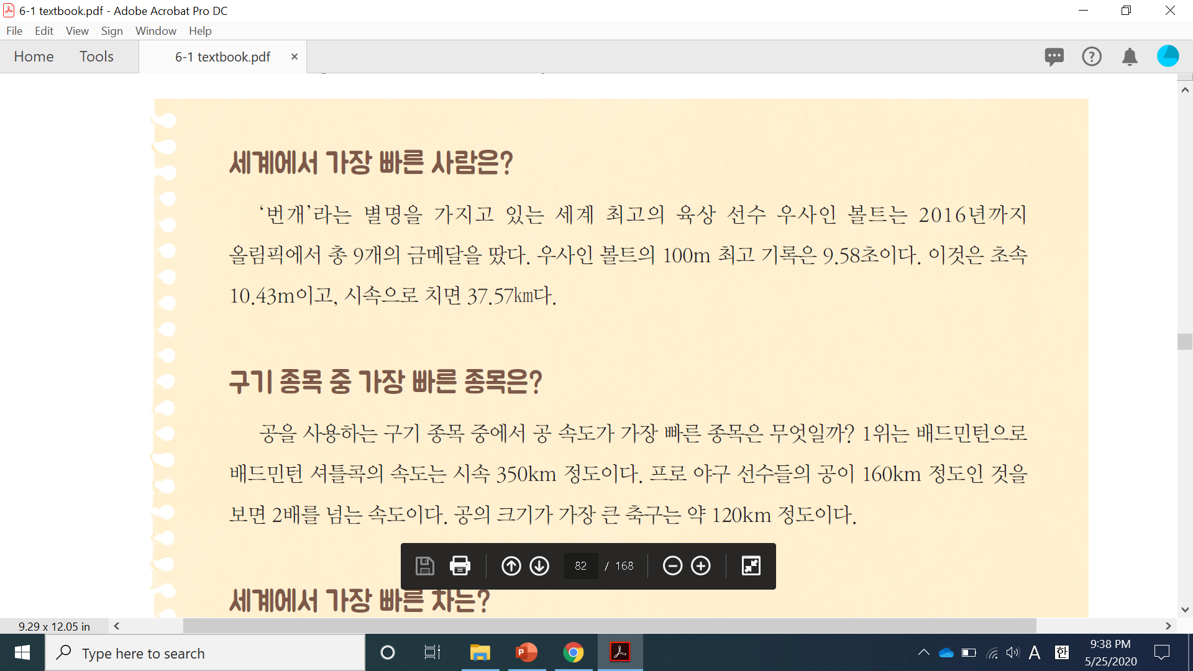
연습 문제 2
재미한국학교협의회 (NAKS)
The National Association for Korean Schools

Slide 25
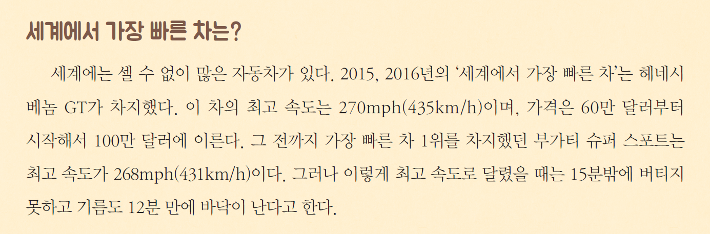
연습 문제 2
재미한국학교협의회 (NAKS)
The National Association for Korean Schools

Slide 26

83쪽 쓰기 활동
기네스북에 오른 세계의 기록 조사해서 써 보기
교과서에 있는 질문들의 답을 찾아도 좋고 다른 기록들을 찾아도 좋아요.
참고: 기네스북에 오른 세계 기록들
가장 손톱이 긴 사람 / 3일 동안 쉬지 않고 농담을 한 개그맨 / 가장 많은 손가락을 가진 사람 / 가장 큰 악어 / 가장 큰 개 / 얼음 더미 안에서 가장 오랜 버틴 사람 / 가장 아슬아슬한 놀이기구 / 가장 큰 북 / 가장 긴 다리
조사한 내용을 정리해서 발표하세요.
발표하고 피드백 받기
어떤 내용이 가장 흥미로웠나요?
재미한국학교협의회 (NAKS)
The National Association for Korean Schools

Slide 27

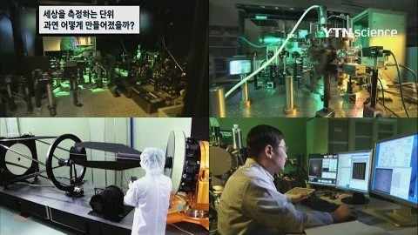
https://www.youtube.com/watch?v=U-kPFumRAxg
한국에서 사용하는 단위
교과서 84쪽을 읽고 동영상도 함께 봐요.
재미한국학교협의회 (NAKS)
The National Association for Korean Schools

Slide 28


워크북 연습문제도 잊지 마세요!
하루 한 개 오늘의 질문
여러분은 요즘 몇 시에 자서 몇 시에 일어나요? 평일과 주말의 수면 시간이 달라요? 일주일 동안 자신의 수면 시간을 그래프로 기록해 보세요. 워크북 35쪽에 직접 기록한 후에 친구들과 비교해서 평균도 계산해 보세요. 36쪽에 친구들의 수면 시간도 포함해서 기록해 보세요. (숙제!)
©uihere.com
재미한국학교협의회 (NAKS)
The National Association for Korean Schools

Slide 29
LINGT을 이용한 말하기 숙제
WWW.LINGT.COM에서 SIGN UP 하기
교사의 방 만들기
녹음, 사진, 영상, 텍스트를 이용한 숙제 제시하기
교과서 녹음, 의견 말하기 등의 숙제 가능
학생에게 링크 제공하기
총 10개의 말하기 숙제를 무료로 만들 수 있음
재미한국학교협의회 (NAKS)
The National Association for Korean Schools

Slide 30
References
재외동포를 위한 한국어 6-1 (영어권)
재외동포를 위한 한국어 6-1 (범용)
https://www.cleanpng.com/png-scalable-vector-graphics-paper-royalty-free-clip-a-6012096/download-png.html
https://pets.wku.ac.kr/
https://www.ktxtrains.com/
https://webstockreview.net/explore/pets-clipart-group-pet/
https://www.youtube.com/watch?v=U-kPFumRAxg
http://clipart-library.com/teacher-speaking-cliparts.html
http://clipart-library.com/writing-book-cliparts.html
https://www.uihere.com/free-cliparts/question-mark-emoticon-clip-art-silly-question-cliparts-1429704

